Slide 1
Rejestracja na drugi język obcy krok po kroku

Slide 2
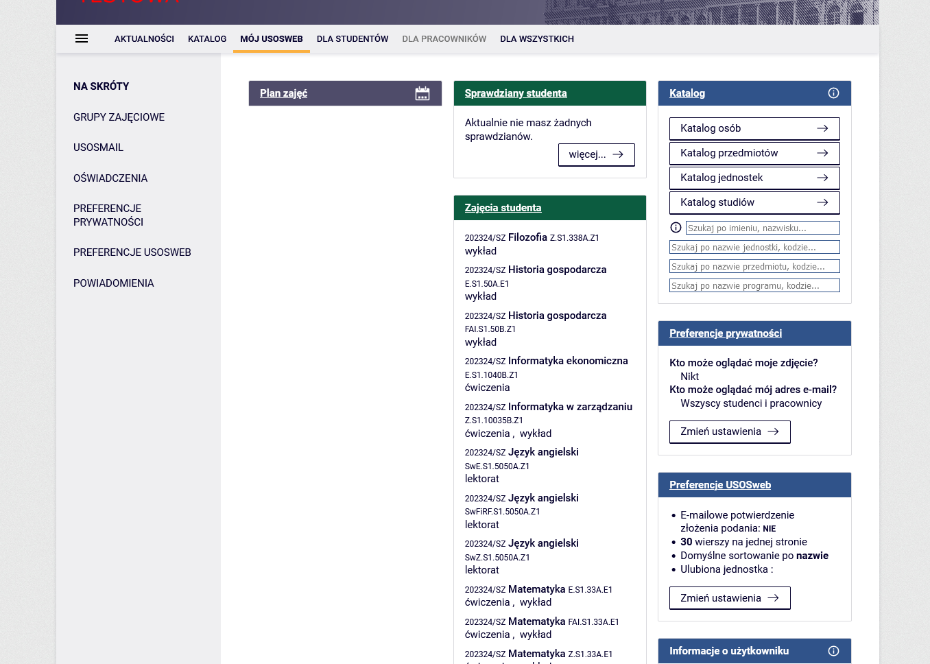
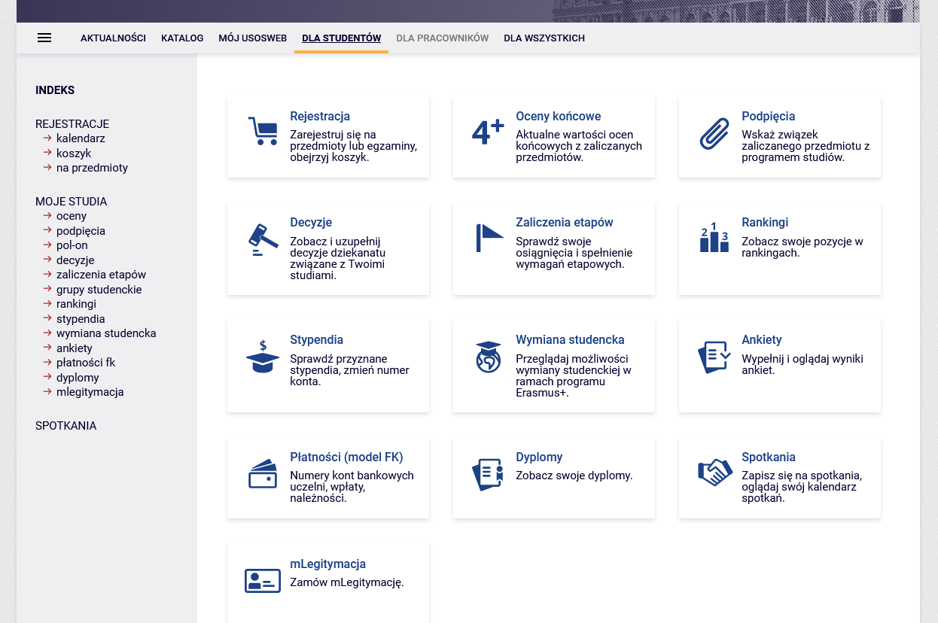
Logowanie do systemu USOSweb => zakładka: Dla studentów => kafel: Rejestracja

Slide 3
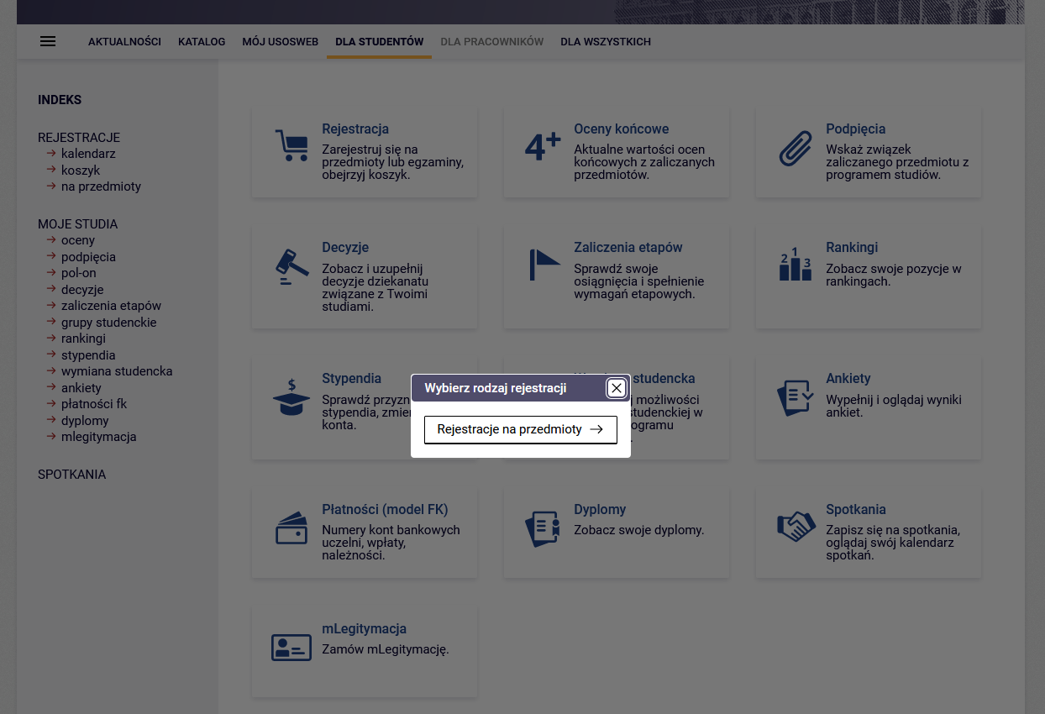
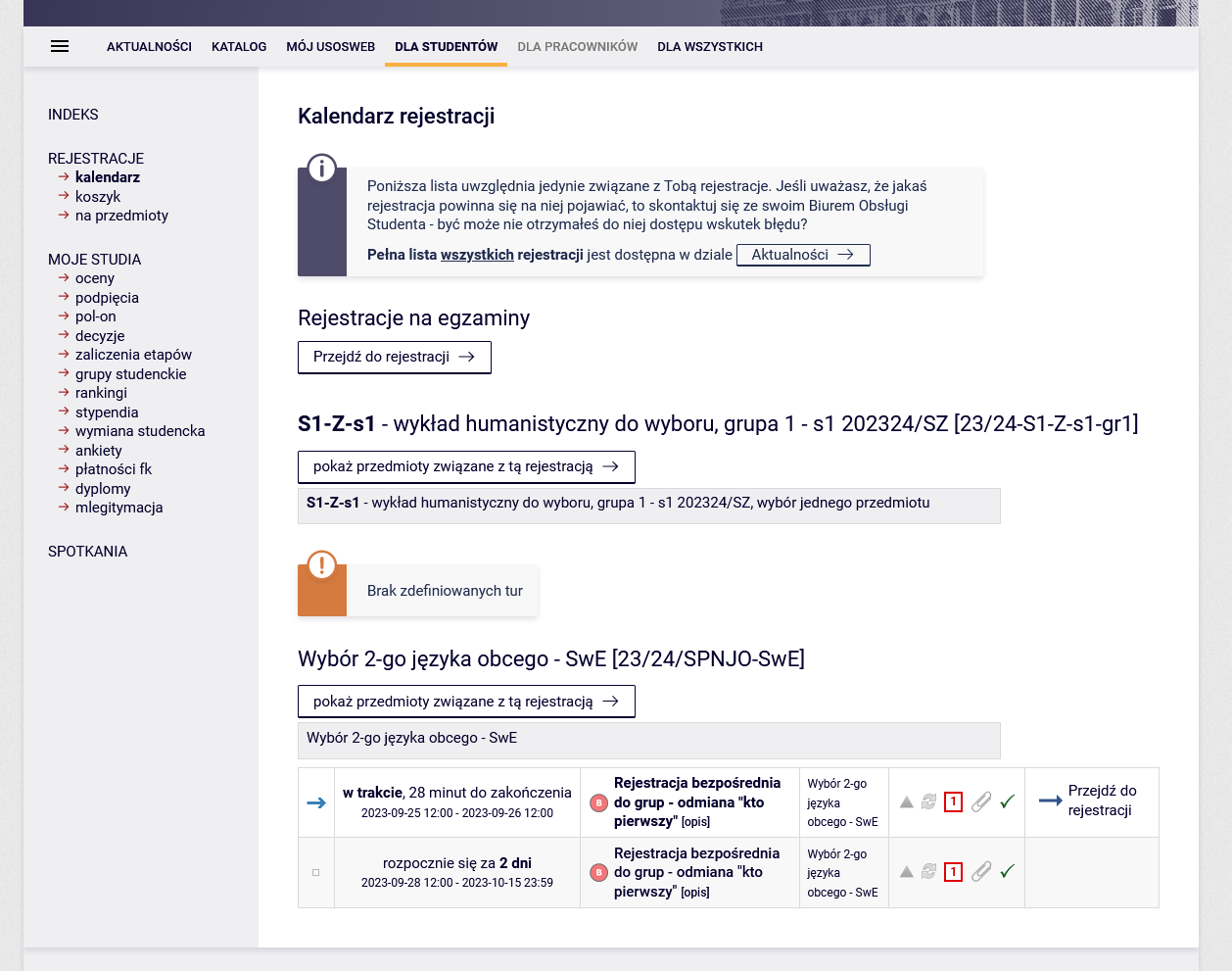
Rejestracja na przedmioty => wybór 2-go języka obcego => przejdź do rejestracji

Slide 4
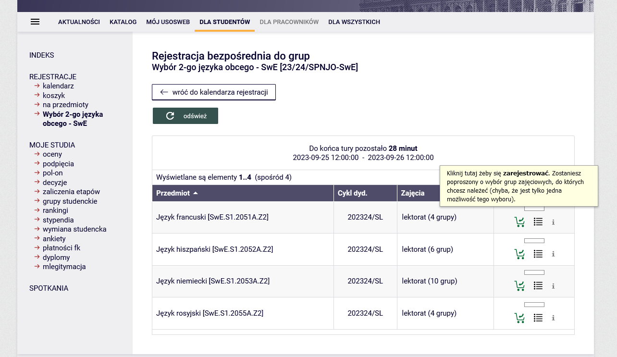
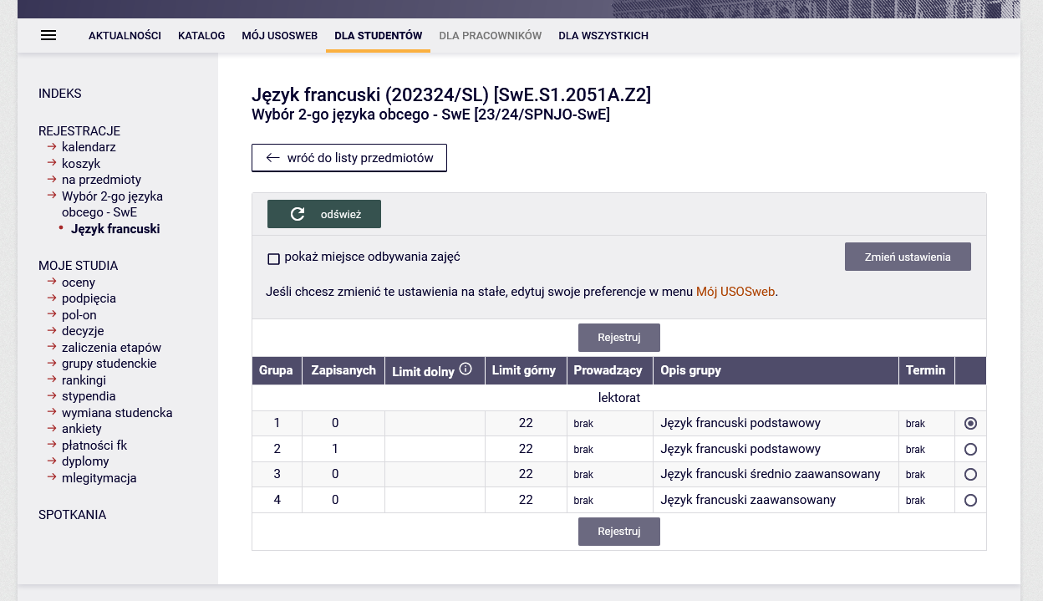
Wybierz język => kliknij w wybrany koszyk => wybierz grupę => kliknij Rejestruj

Slide 5
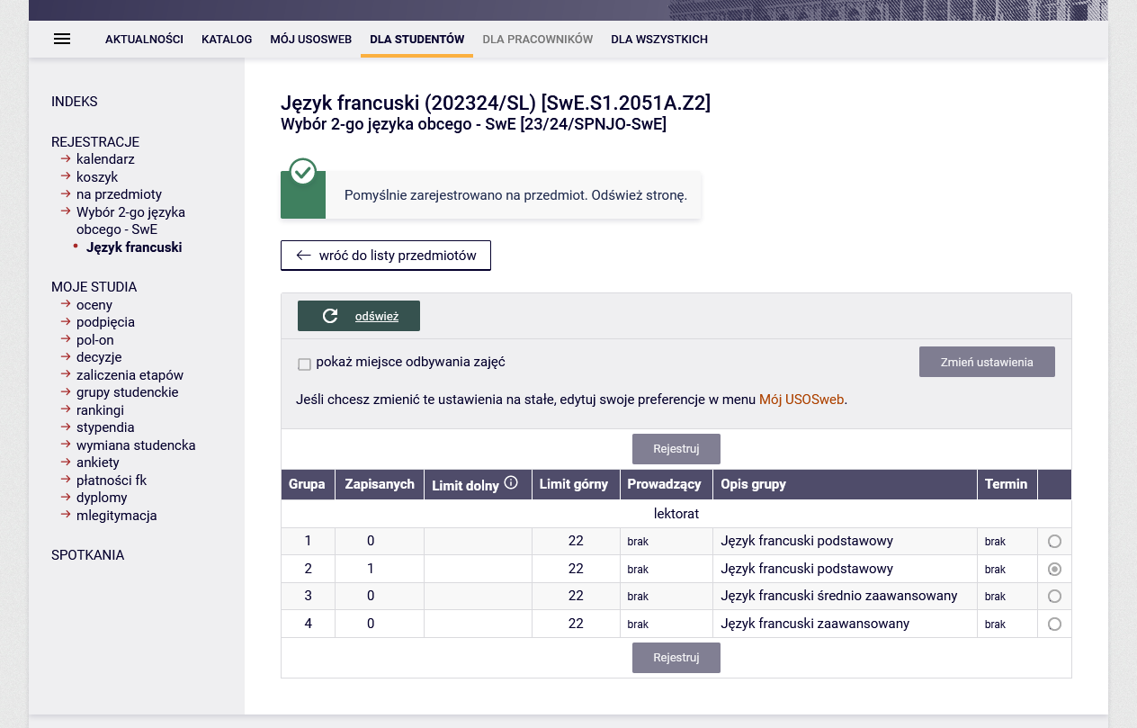
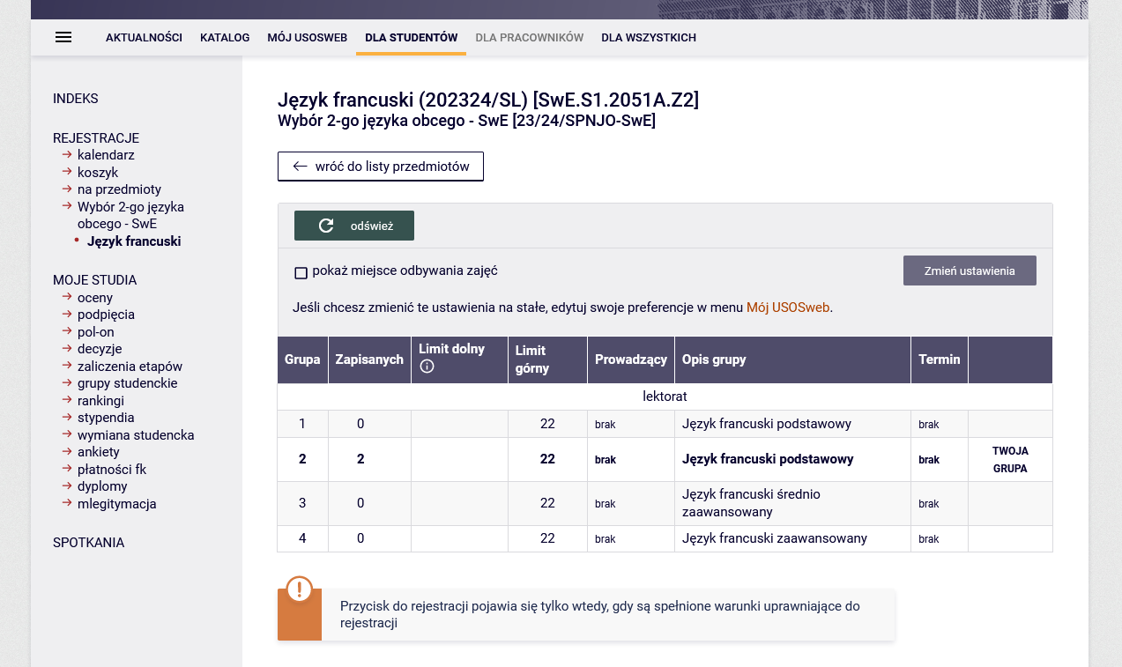
Informacja: Pomyślnie zarejestrowano przedmiot => kliknij: Odśwież => Twoja wybrana grupa

Slide 6
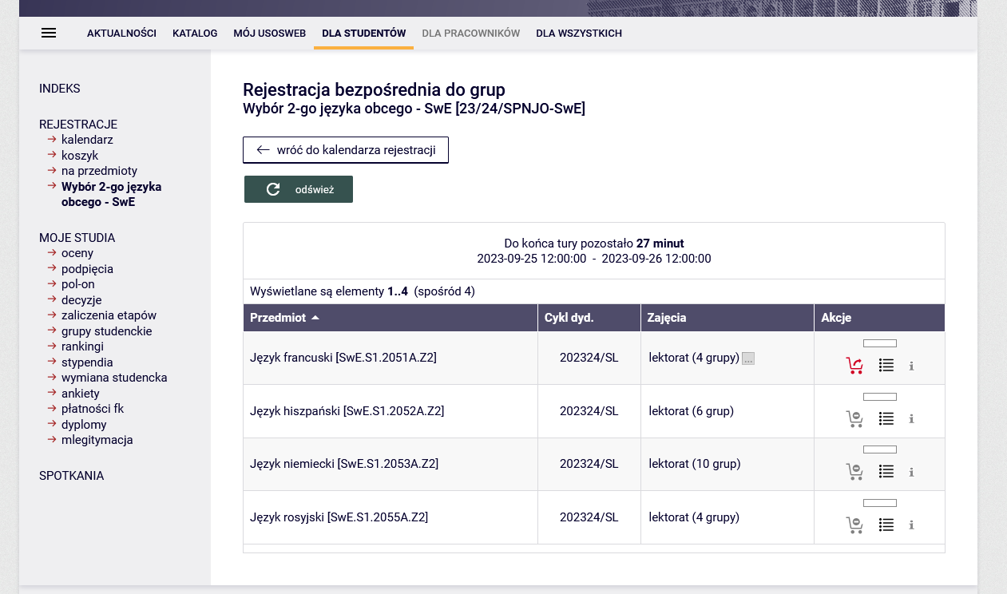
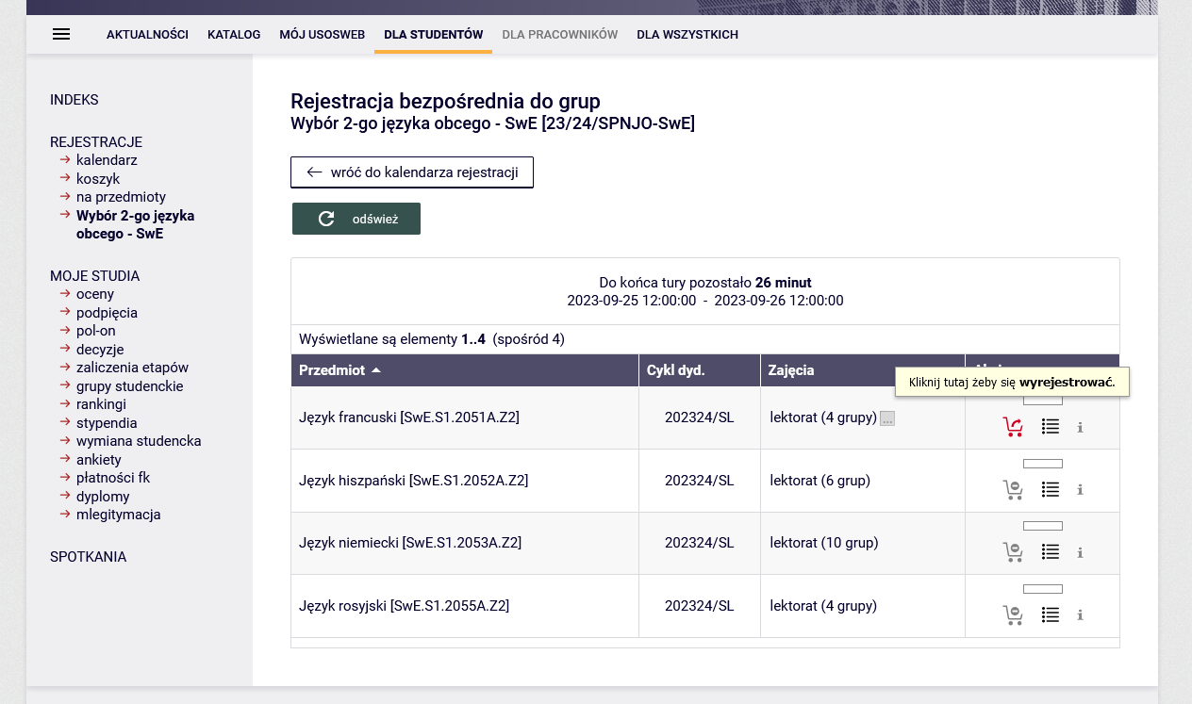
Zmiana grupy/języka => wróć do kalendarza rejestracji => kliknij w koszyk, aby się wyrejestrować

Slide 7
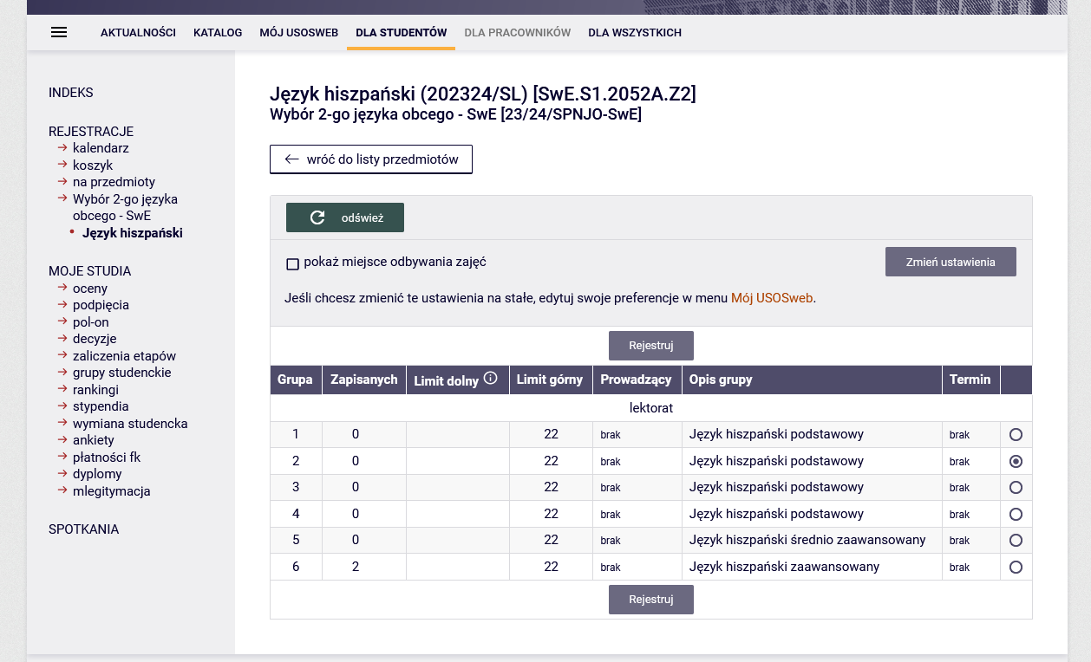
Wybierz język => kliknij w wybrany koszyk => wybierz grupę => kliknij Rejestruj

Slide 8
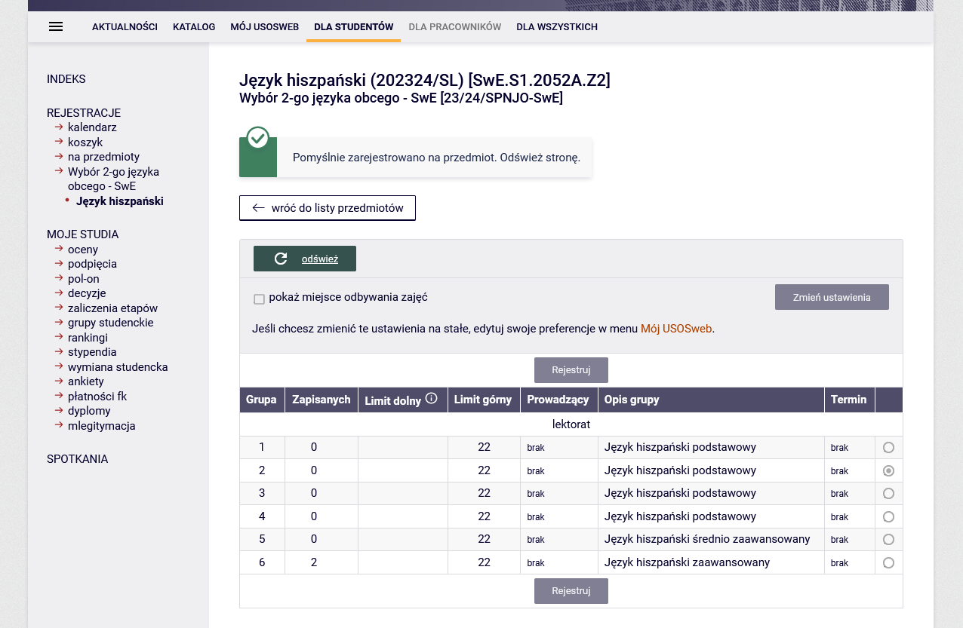
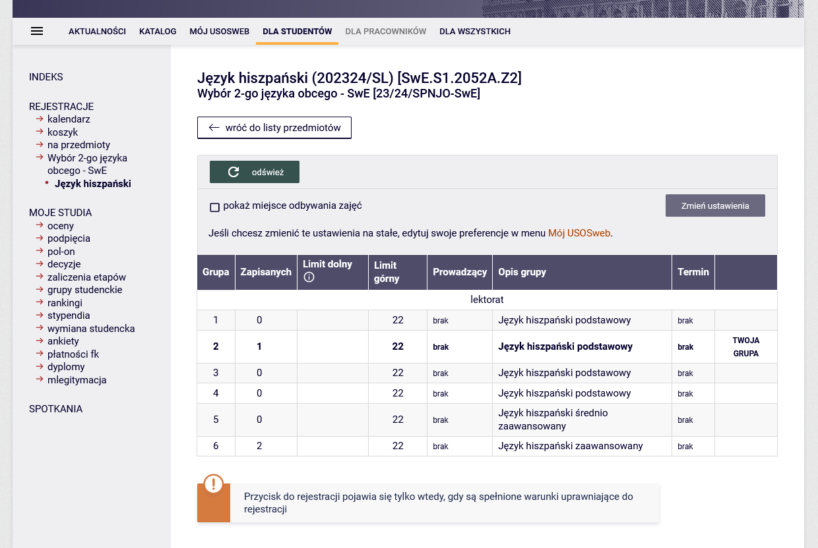
Informacja: Pomyślnie zarejestrowano przedmiot => kliknij: Odśwież => Twoja wybrana grupa

Slide 9
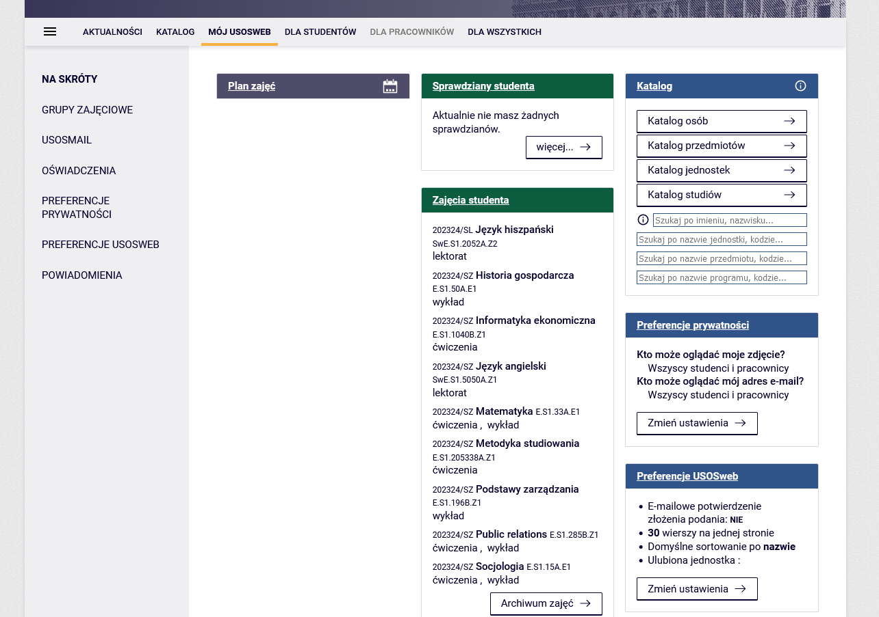
Stan po rejestracji => Mój USOSweb => Zajęcia studenta => widoczny wybrany język i grupa.
Język angielski zarejestrowano podczas rekrutacji na studia.

